Slide 1
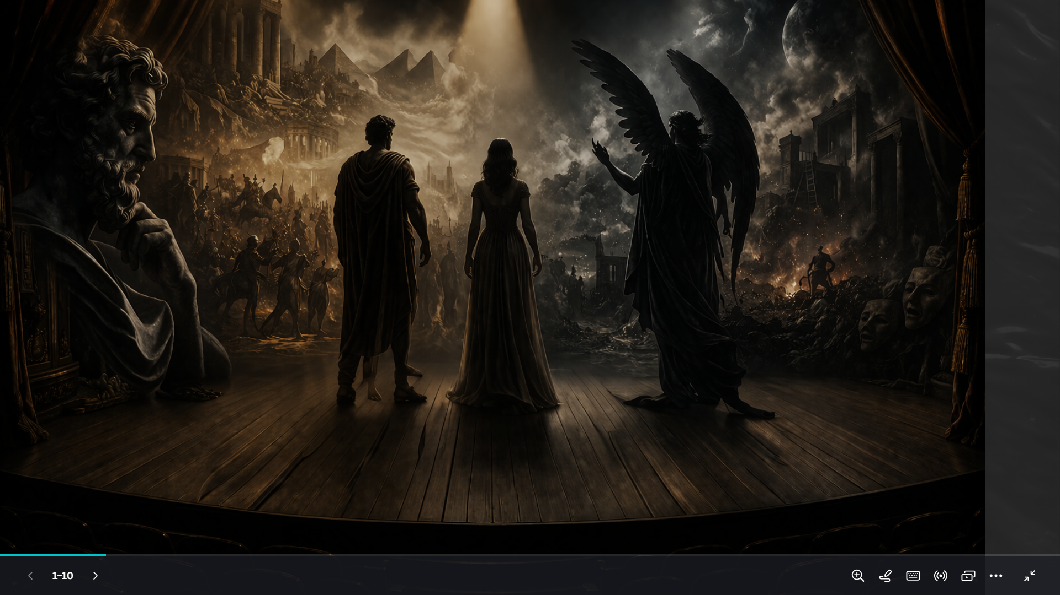

IKONIKUS ALAKÍTÁSOK A SZÍNPADON
AZ EMBER
TRAGÉDIÁJA
A SZÍNPADON
BUKOTT ANGYALOK
ZALAEGERSZEGI ZRÍNYI MIKLÓS GIMNÁZIUM

Slide 2
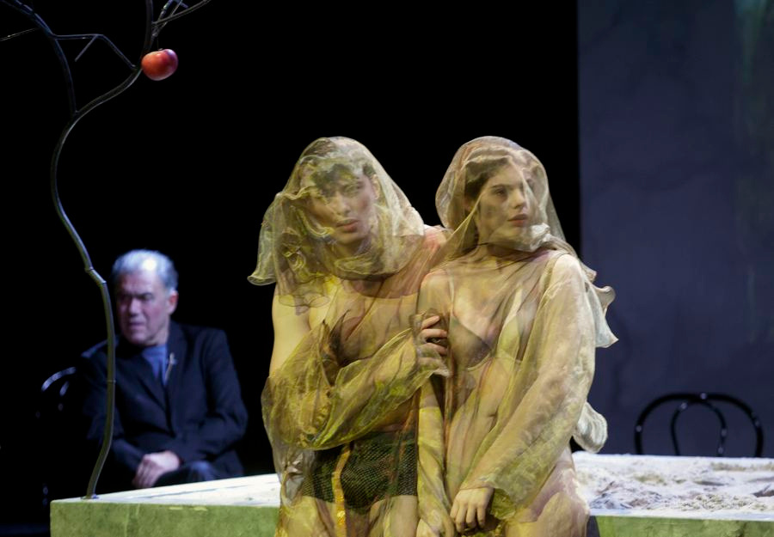
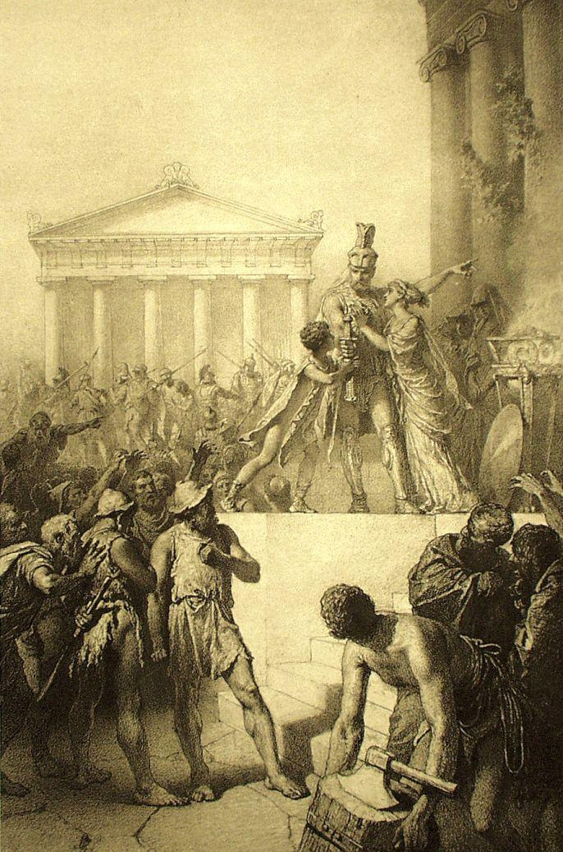
KÜLFÖLDI SIKEREK
SAJÁTOS LÁTÁSMÓD
  40 nyelvre fordították le a művet
  Előadták a darabot Berlinben, Groznij-ban, Varsóban is
  Vidnyánszky Attila:
  A látomásszerű Emberiségköltemény
  Szinetár Miklós: A technikai úttörő és a tömegbázis
AZ EMBER TRAGÉDIÁJA
HAZAI SIKEREK
EGYEDI FELDOLGOZÁS
  1920-ra már szinte az ország minden színházában bemutatták
  Vidéki és Pesti színházak egyaránt
  2018-ban a székesfehérvári Vörösmarty Színházban
  Egyszerre 4 rendező dolgozott a darabon

Slide 3
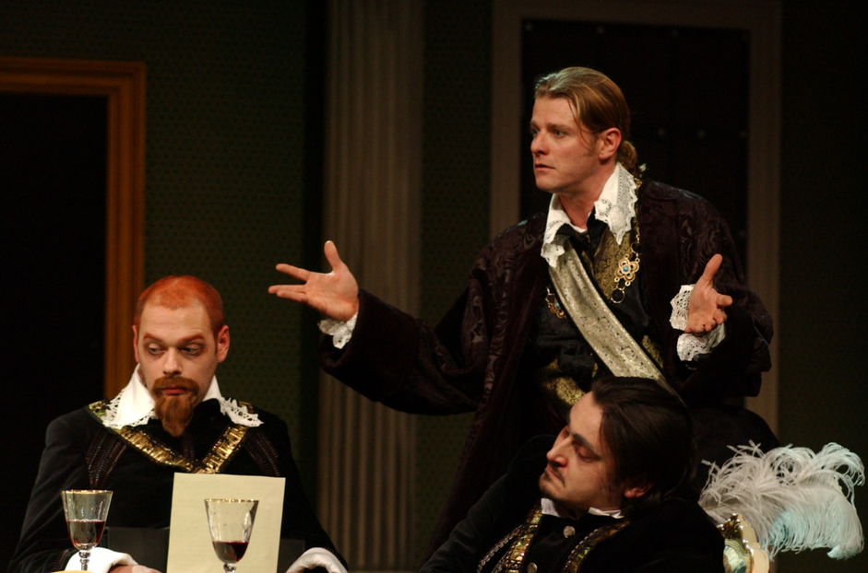
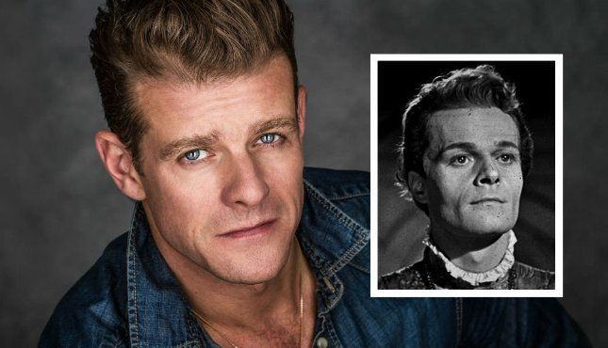
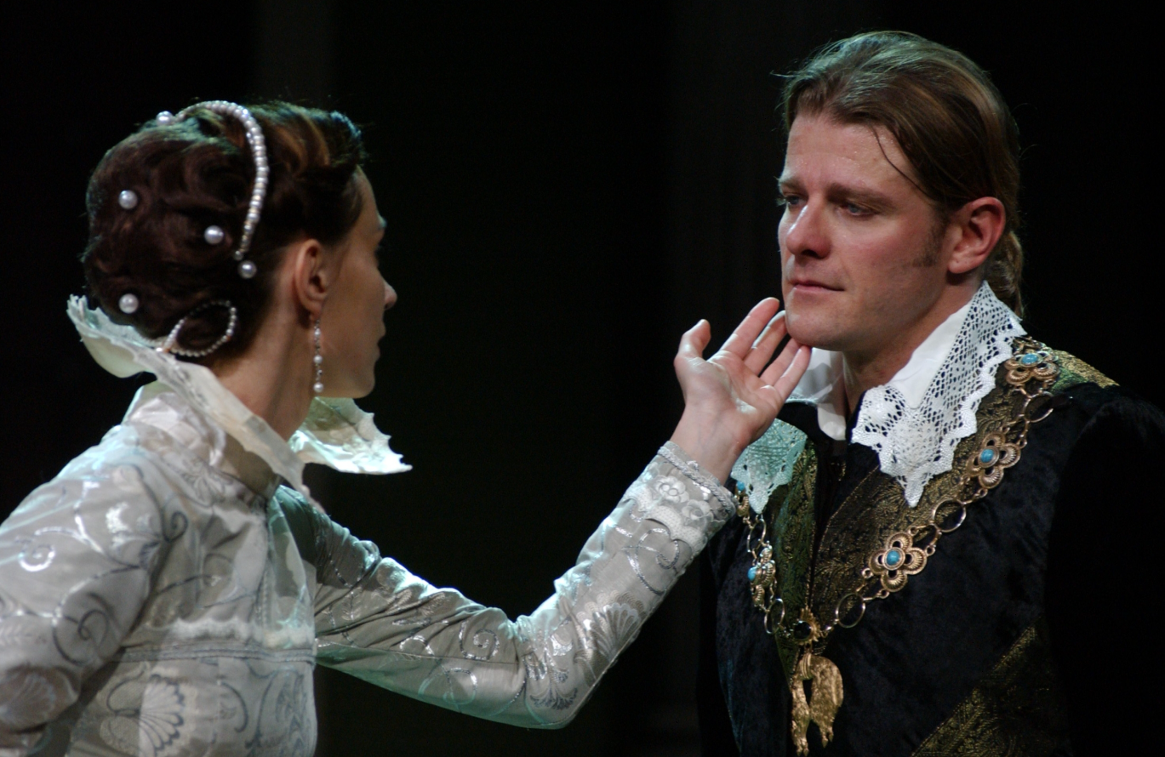
KAMARÁS IVÁN
  Jászai-Mari díjas színész, szinkronszínész, énekes
  Pályafutását a Budapesti Kamaraszínházban kezdte.
  1997-től a Vígszínház társulatának meghatározó tagja volt
  Filmes szerepei: Mintaapák,
A miniszter félrelép
  Színházi szerepei: Othello, Rómeó, Bicska Maxi

Slide 4
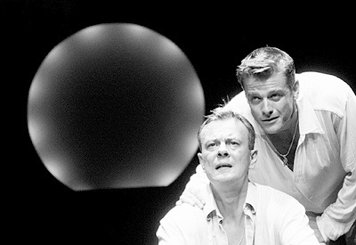
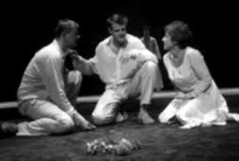
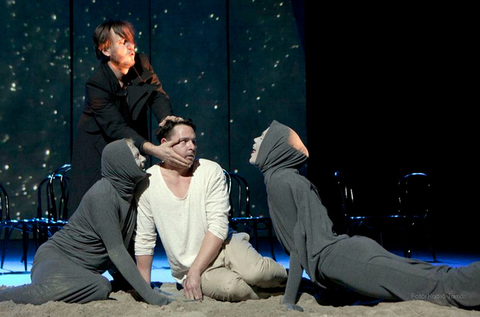
KAMARÁS IVÁN MINT LUCIFER
Alakításában Lucifer karizmatikus, intelligens és provokatív figura. Játéka hangsúlyozza Lucifer filozófiai oldalát.
Zalaegerszegi Hevesi Sándor Színházban alakította Lucifert - a bemutató 2004. 10. 08.-án volt
Kamarás számára Lucifer lehetőséget adott, hogy megmutassa sötétebb, cinikusabb és intellektuálisabb oldalát. Nem egy ördögi figurát, hanem egy hideg, éles eszű ellenfelet formált meg.

Slide 5
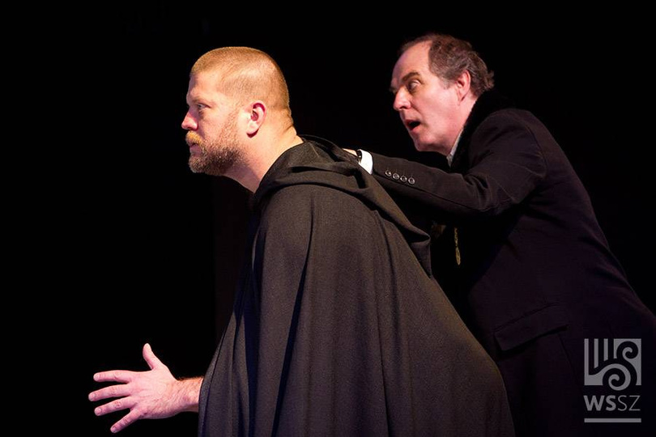
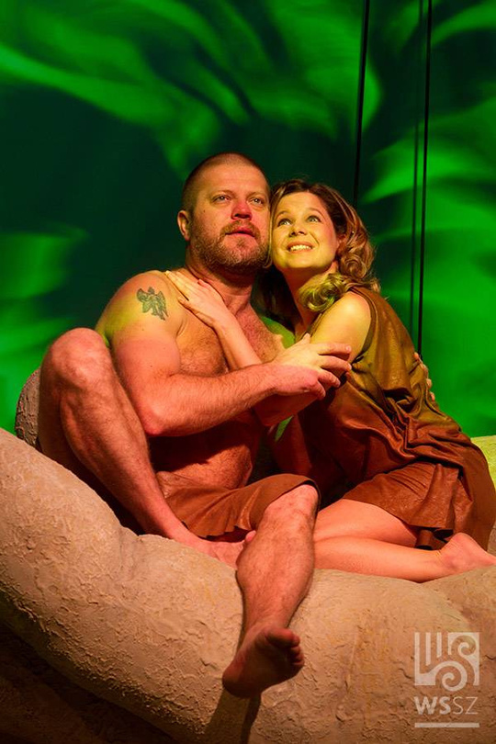
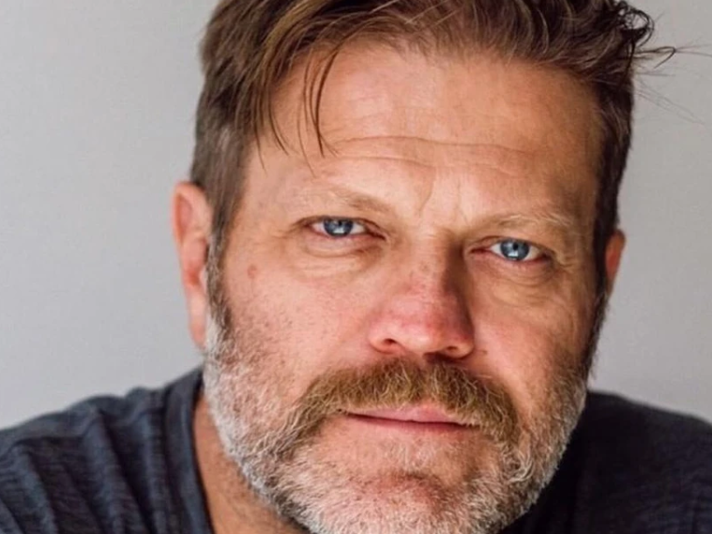
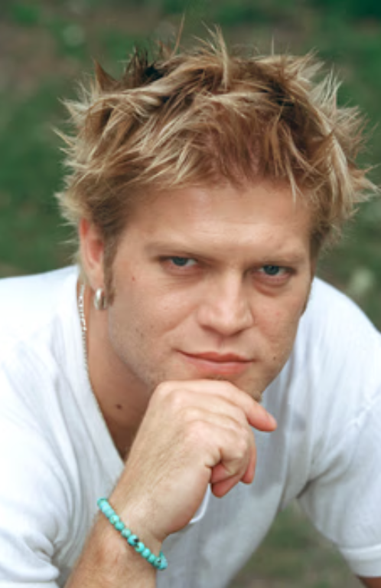
  Jászai Mari-díjas magyar színész és reklámgrafikus
  Eredtileg nem színésznek tanult
  Első komolyabb színházi lehetőségét a Bárka Színháztól kapta
  Jelenleg a Thália színház művésze
  Szerepei: A mi kis falunk, Valami Amerika trilógia
SZABÓ GYŐZŐ

Slide 6
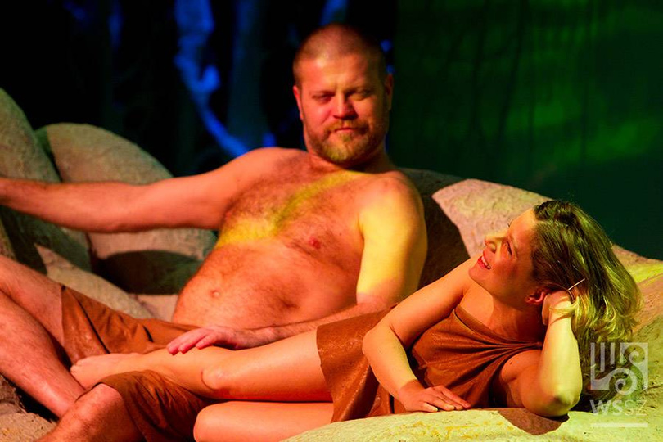
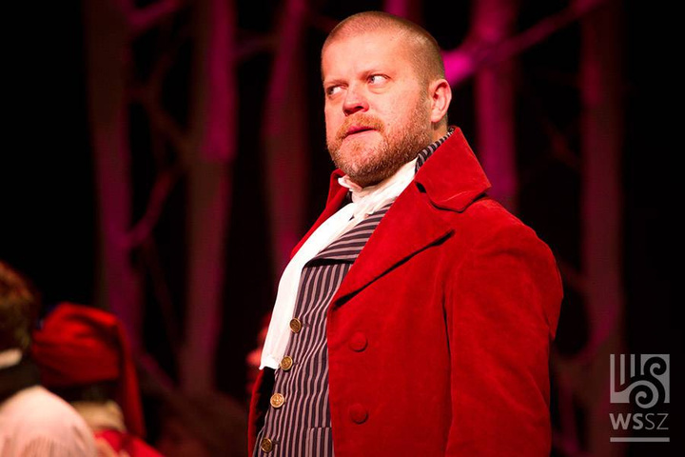
A szerep lehetőséget adott Szabó Győzőnek, hogy bizonyítsa drámai képességeit. Nem hősként, hanem gondolkodó, útkereső emberként ábrázolta.
SZABÓ GYŐZŐ MINT ÁDÁM
A szerep segített bizonyítani, hogy klasszikus, nagyívű drámai szerepben, kötött szöveggel is fegyelmezett és fajsúlyos alakításra képes. Sajátos stílusa újszínthozott Ádám karakterébe.
A szombathelyi színház díszelőadásán játszotta Ádámot. A bemutató 2011. január 22-én volt.

Slide 7
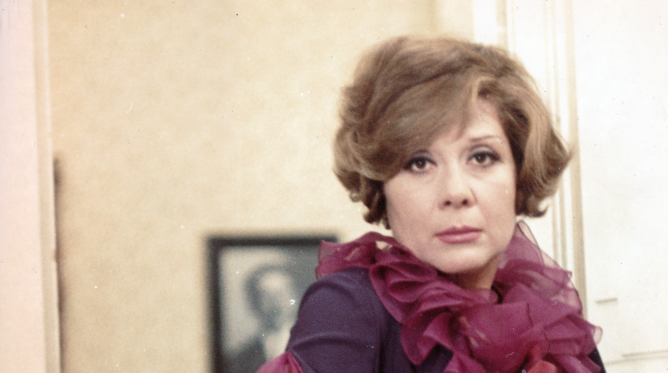
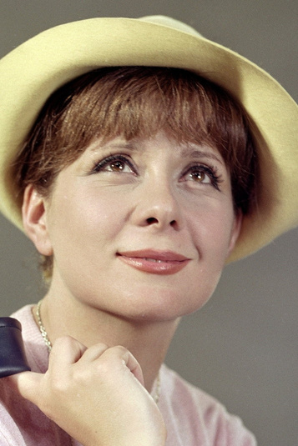
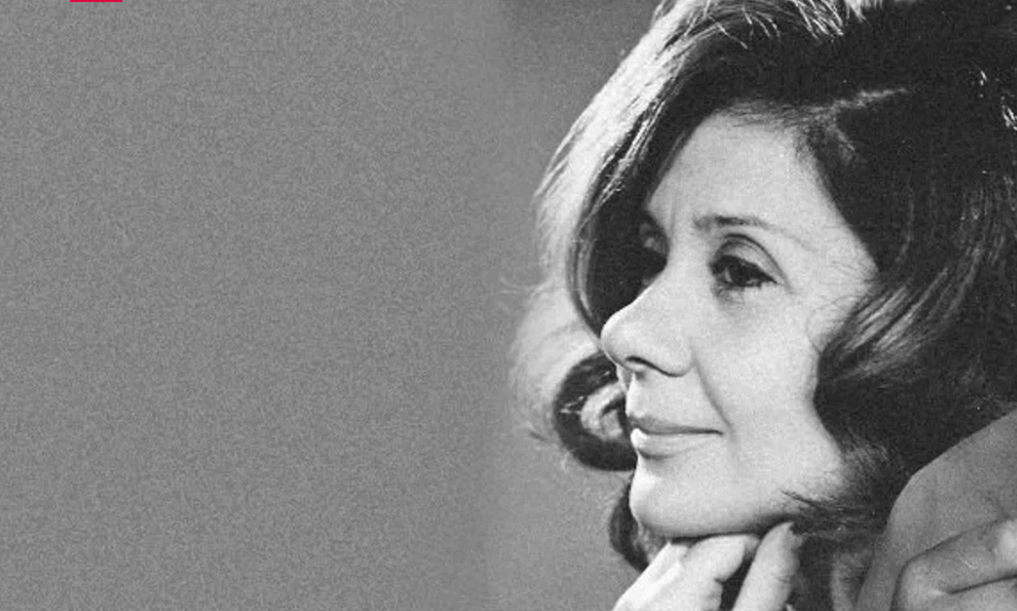
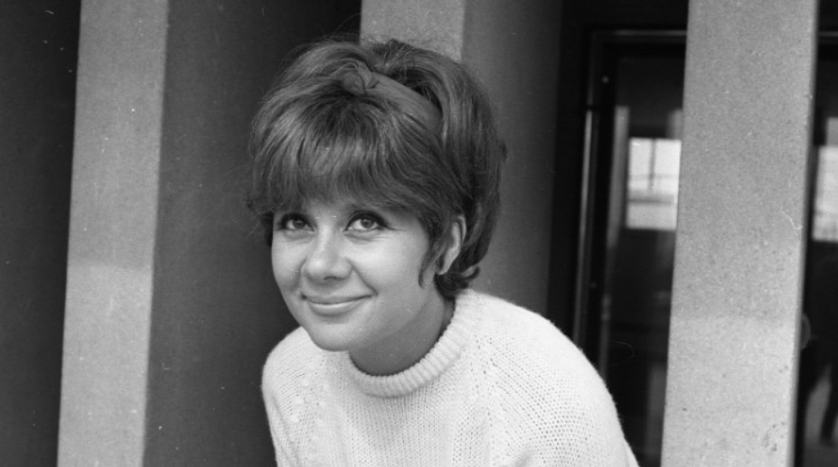
  Kétszeres Jászai Mari-díjas, Kossuth-díjas magyar színésznő
  Lakner Artúr gyermekszínházában kezdte pályafutását, már 3 évesen színpadra lépett
  1945-től a Vígszínház tagja, rövid Nemzeti Színházas kitérő után visszatért, haláláig a Víg művésze volt
  Szerepelt az Abigélben Horn Miciként, Kárpáthy Zoltán című filmben Flórát alakította
RUTTKAI ÉVA

Slide 8
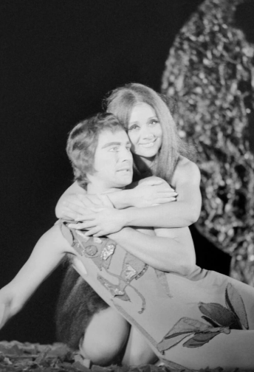
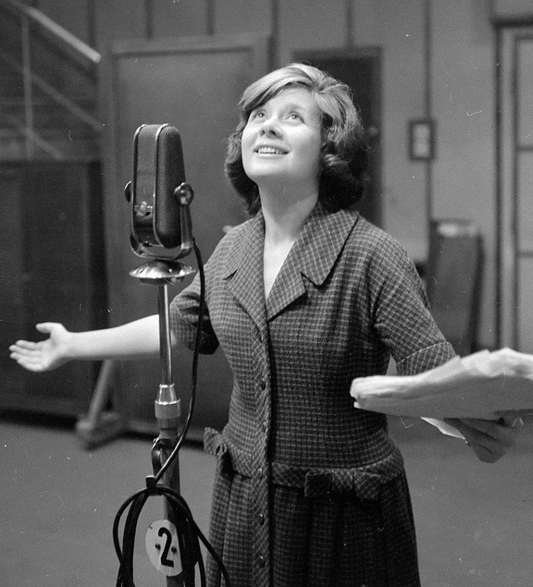
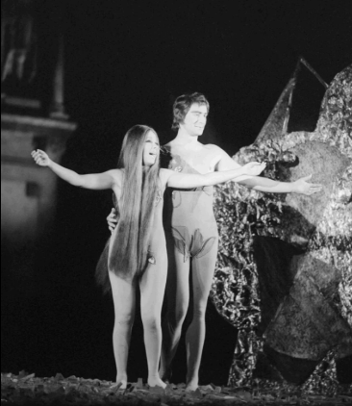
RUTTKAI ÉVA, MINT ÉVA
Képes volt Éva sokarcúságát – a paradicsomi ártatlanságtól a történelmi színek különböző nőalakjain át a modern kor asszonyáig – hitelesen és mély érzelmekkel megjeleníteni.
Korábban főként „naiva” szerepekben láthatták, ez a feladat segített neki a drámai hősnővé válás útján
•Szakított a korábbi, patetikus és merev Éva-ábrázolással.
Pályafutása során több emlékezetes produkcióban is megformálta Évát.
Szegedi Szabadtéri Játékokon (1965), Nemzeti Színház (1955, 1964)

Slide 9
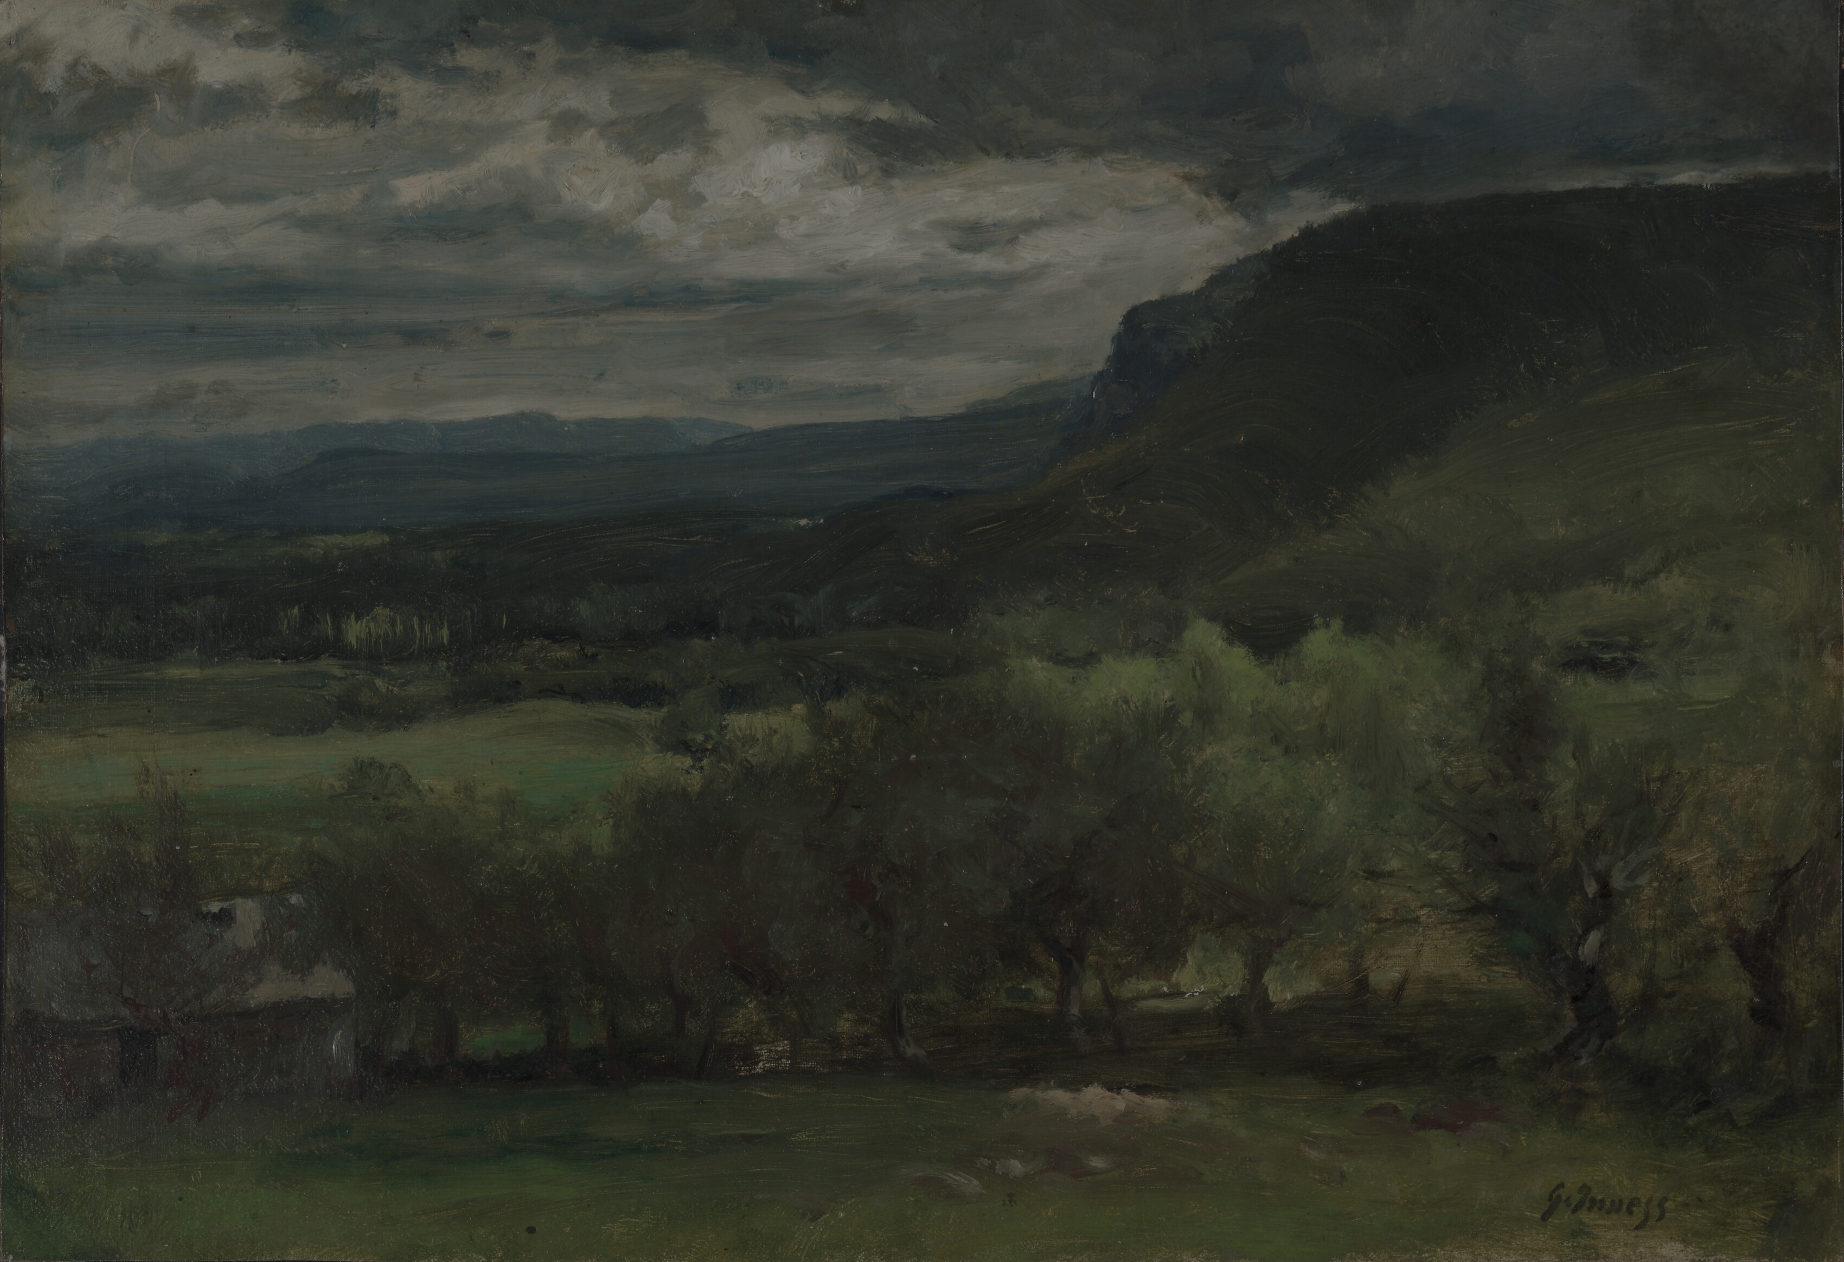
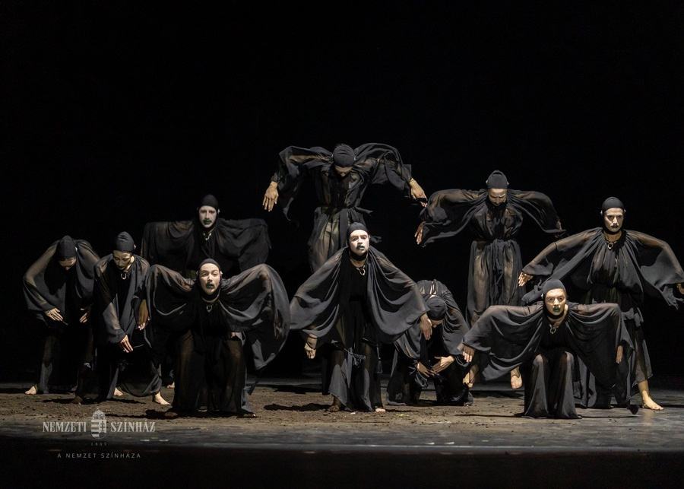
FORRÁSOK
  https://www.theater.hu/hu/szinhazak/zalaegerszegi-szinhaz--97/eloadasok/az-ember-tragediaja--1425.html
  https://wssz.hu/hu/article/az-ember-tragediaja-
  http://madach.hu/old/bibl/FEJER.pdf
  https://wssz.hu/hu/article/az-ember-tragediaja-
  https://www.criticailapok.hu/23-2005/33416-egyes%C3%ADtve%20m%C3%BAltat%20%C3%A9s%20j%C3%B6v%C5%91t
  https://theater.hu/hu/portre/kamaras-ivan--695.html

Slide 10
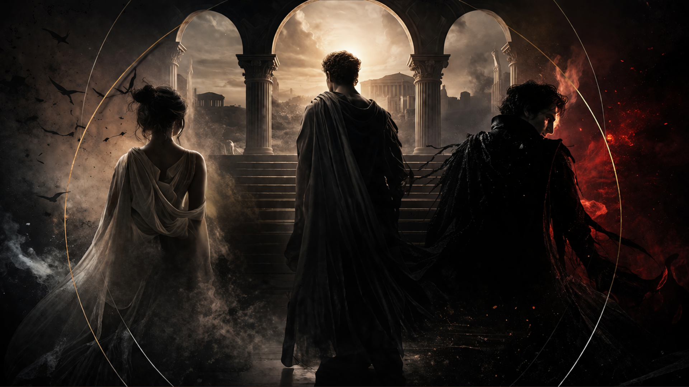
Köszönjük a figyelmet!

